Slide 1



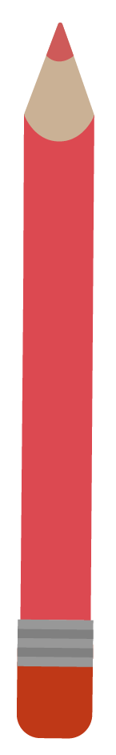
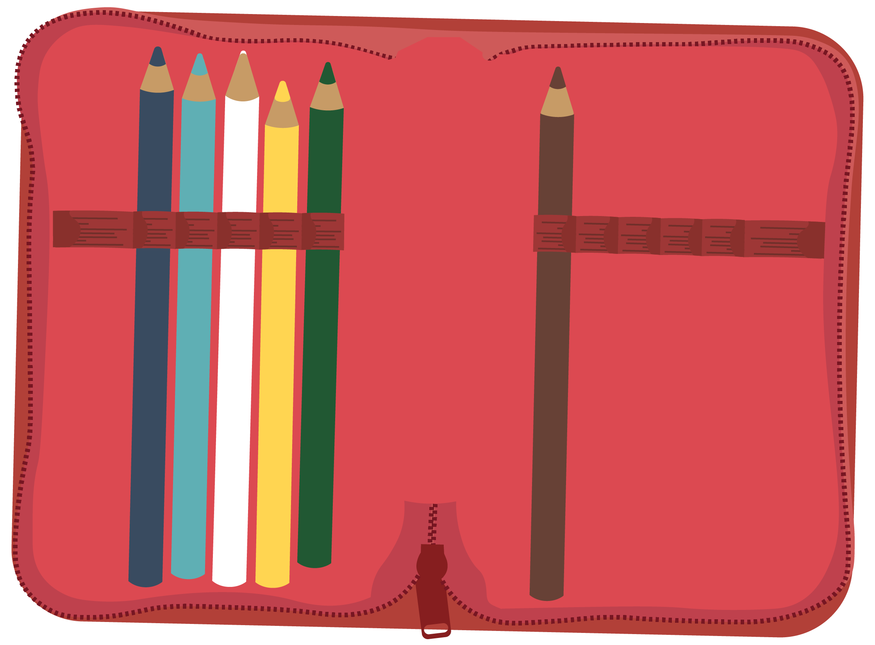
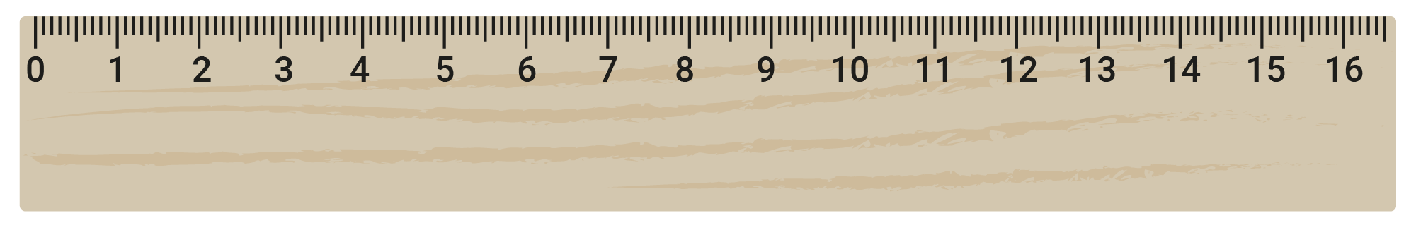
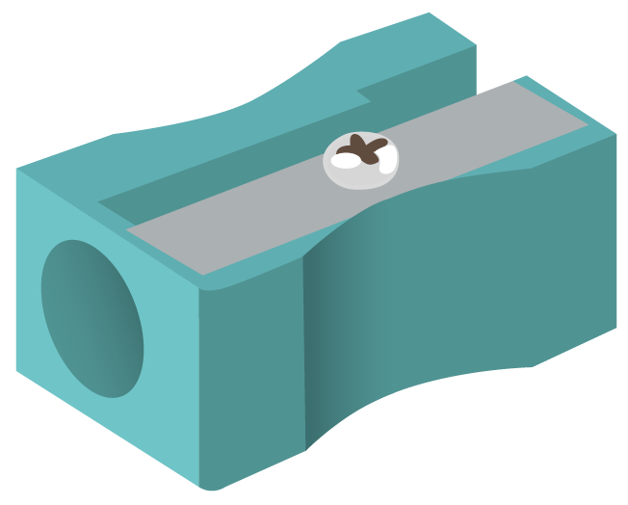

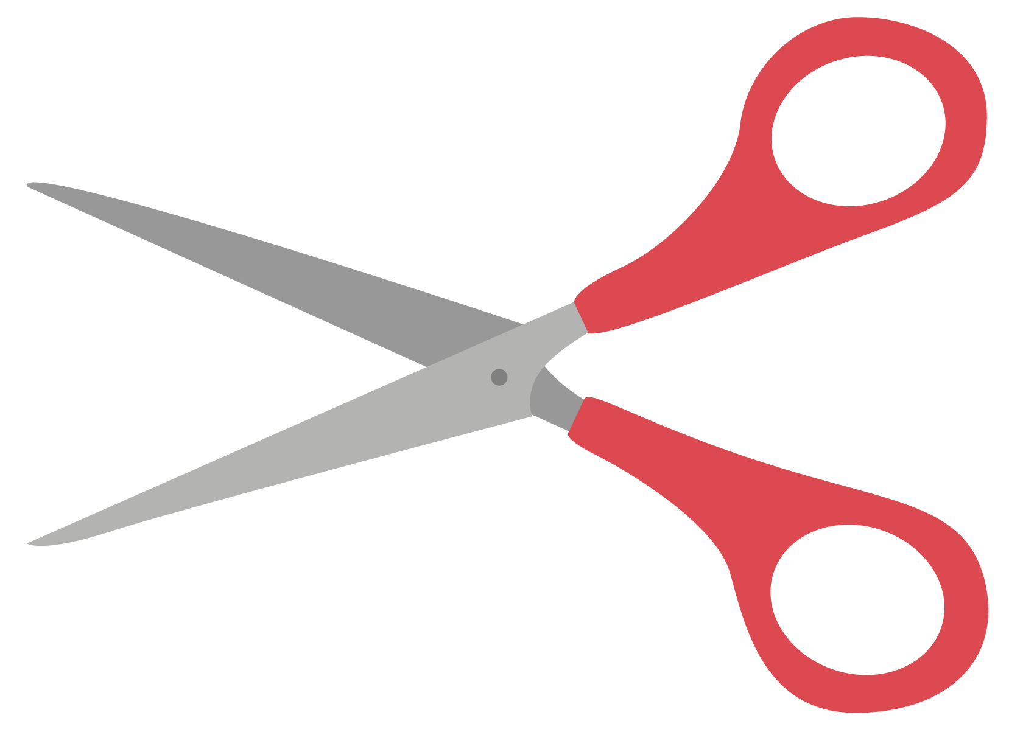
Unterrichtsmaterialien
المواد التعليمية
[almawadu altaelimia]
die Schultasche
das Mäppchen
der Stift
das Lineal
حقيبة المدرسة
[haqibat almadrasa]
المقلمة [almuqalama]
القلم
[alqalam]
المسطرة
[almistara]
der Anspitzer
das Radiergummi
die Schere
المبراة
[almabra]
الممحاة
[almumha]
المقص
[almuqas]

Slide 2


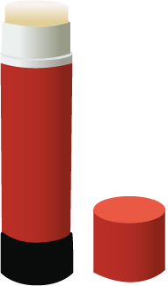

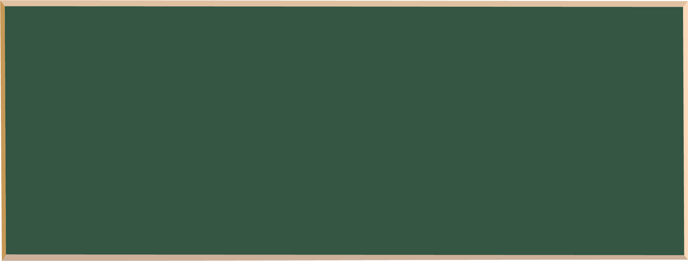




Unterrichtsmaterialien
المواد التعليمية
[almawadu altaelimia]
der Kleber
das Heft
das Buch
die Mappe
الغراء
[alghara']
الدفتر
[aldaftar]
الكتاب
[alkitab]
المصانف
[almasanif]
das Arbeitsblatt
die Tafel
die Kreide
ورقة العمل
[waraqat aleamal]
اللوح
[allawh]
الطباشير
[altabashir]

Slide 3
die Schultasche
حقيبة المدرسة
[haqibat almadrasa]

Slide 4
das Mäppchen
المقلمة
[almuqalama]

Slide 5
der Stift
القلم
[alqalam]

Slide 6
das Lineal
المسطرة
[almistara]

Slide 7
der Anspitzer
المبراة
[almabra]

Slide 8
das Radiergummi
الممحاة
[almumha]

Slide 9
die Schere
المقص
[almuqas]

Slide 10
der Kleber
الغراء
[alghara']

Slide 11
das Heft
الدفتر
[aldaftar]

Slide 12
die Mappe
المصانف
[almasanif]

Slide 13
das Buch
الكتاب
[alkitab]

Slide 14
das Arbeitsblatt
ورقة العمل
[waraqat aleamal]

Slide 15
die Tafel
اللوح
[allawh]

Slide 16
die Kreide
الطباشير
[altabashir]

